Slide 1

Развивающая предметно- пространственная среда
в группе раннего возраста
МДОАУ «Детский сад № 18 «Гнездышко»
Воспитатель: 1КК Косова Елена
Михайловна.

Slide 2
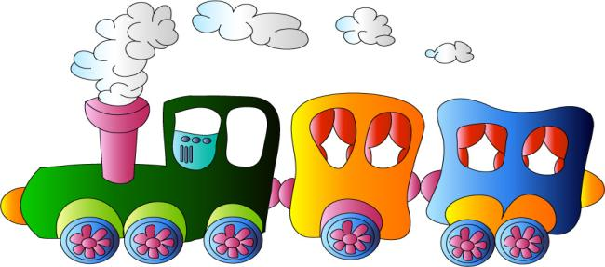

Развивающая среда
- система условий, обеспечивающая возможность осуществления детской деятельности и предусматривающая ряд базовых компонентов, необходимых для полноценного физического, эстетического, познавательного и социального становления личности ребенка.

Slide 3
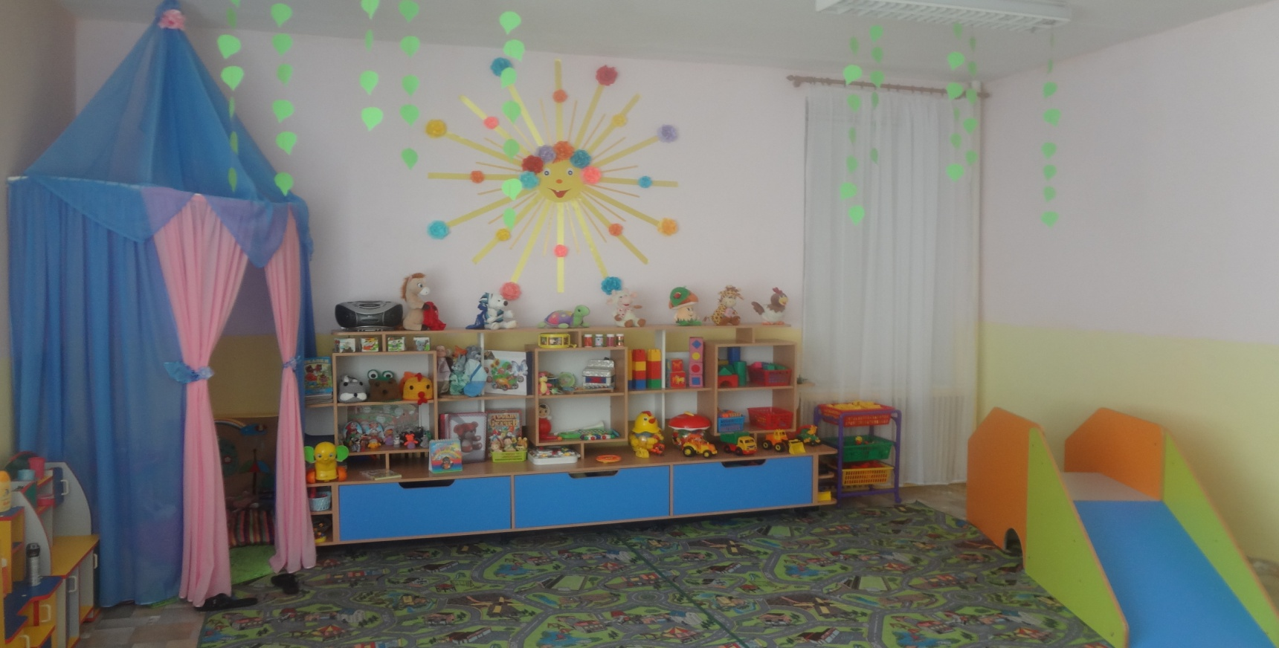
Наша группа «Солнышко»

Slide 4
Требования к РППС
Содержательно - насыщенная
Трансформируемая
Вариативная
Доступная
Безопасная

Slide 5
Правила создания
1
Удовлетворение потребности в деятельности, познании.
2
Ориентировка в окружающем.
Накопление опыта эмоционально-практического взаимодействия со взрослыми и сверстниками.
3
4
Развитие инициативы, воображения, творчества.
5
Среда для развития всех специфических детских видов деятельности.
6
Реализация ребенком права на свободу выбора деятельности.

Slide 6
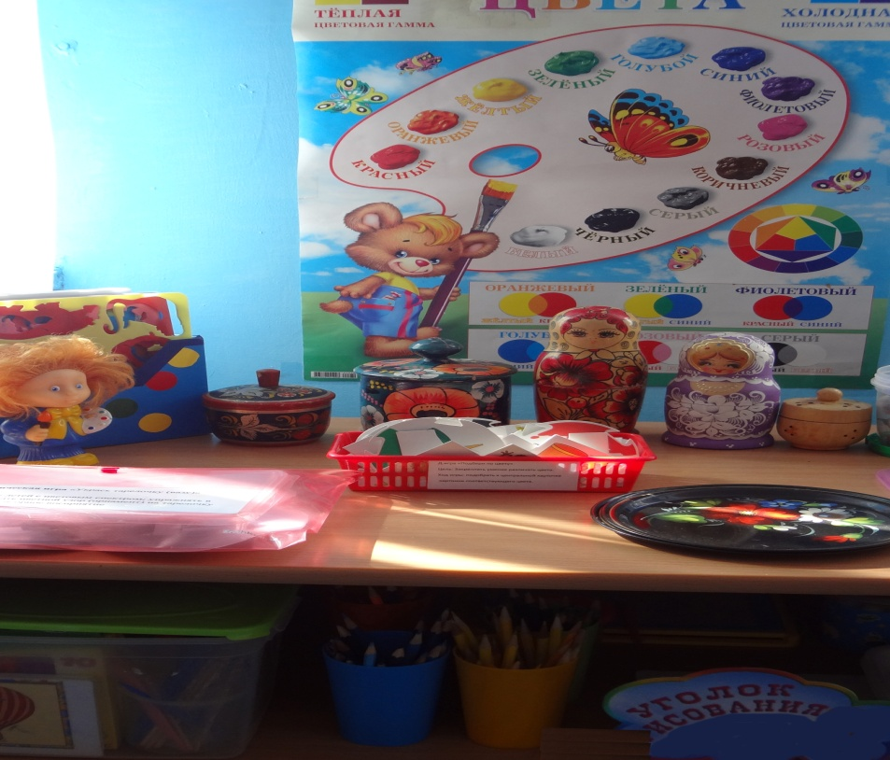
Зонирование
Размещение оборудования по зонам помогает ребёнку найти для себя привлекательное занятие. Позволяет сохранить устойчивый интерес к нему благодаря соответствующим игрушкам, не отвлекаясь на другие виды деятельности
Зона познавательного развития
Зона спокойных игр
Зона двигательной активности

Slide 7
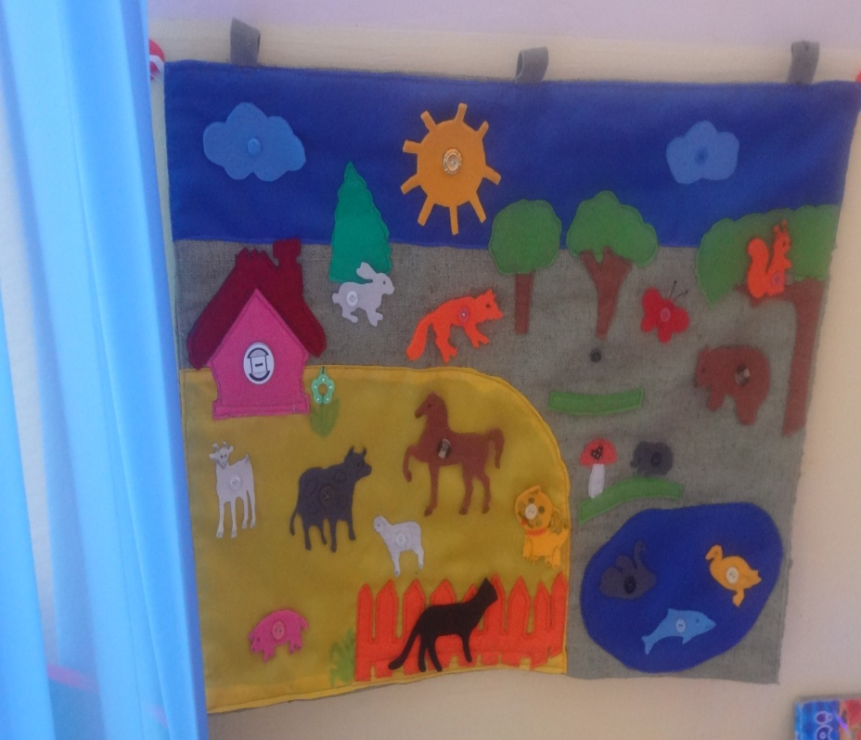
Зона познавательного развития
Панно для развития мелкой моторики рук.
«Чудесный мешочек».
Дидактические игры по сенсорному развитию.
Игрушки неваляшки.
Мелкий конструктор.
Деревянный конструктор – набор для каждого ребёнка.
Игрушки - вкладыши.
Пирамидки.

Slide 8
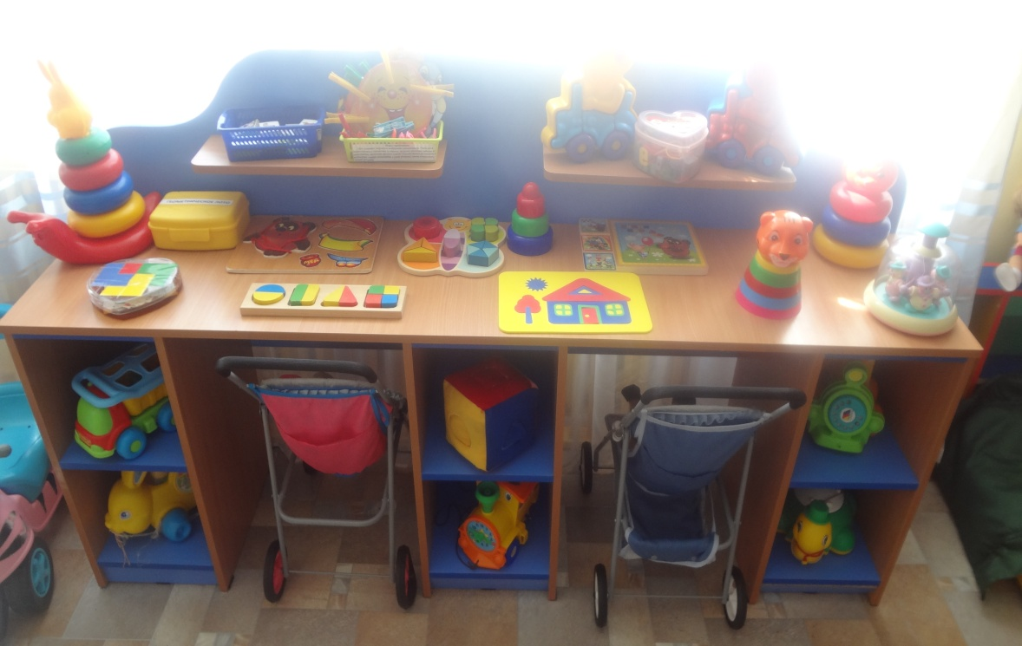
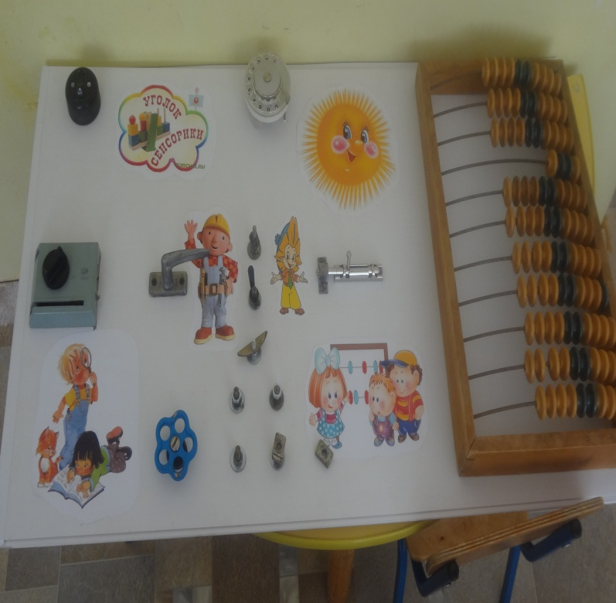
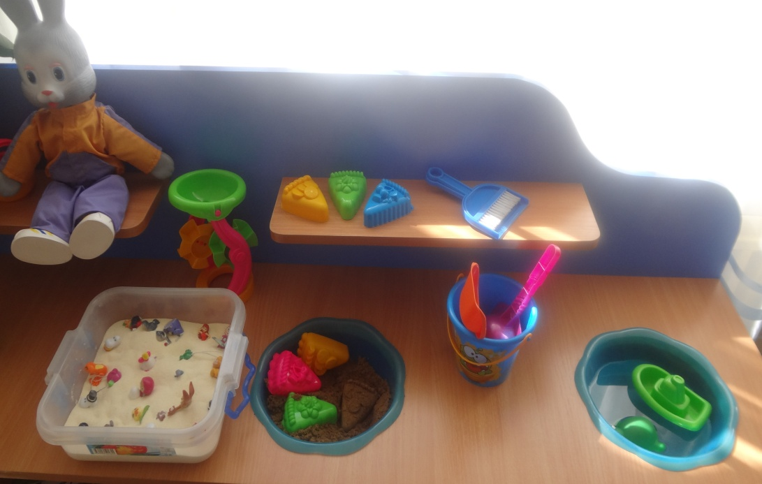
В зоне находятся предметы стимулирующие познавательную активность ребёнка

Slide 9
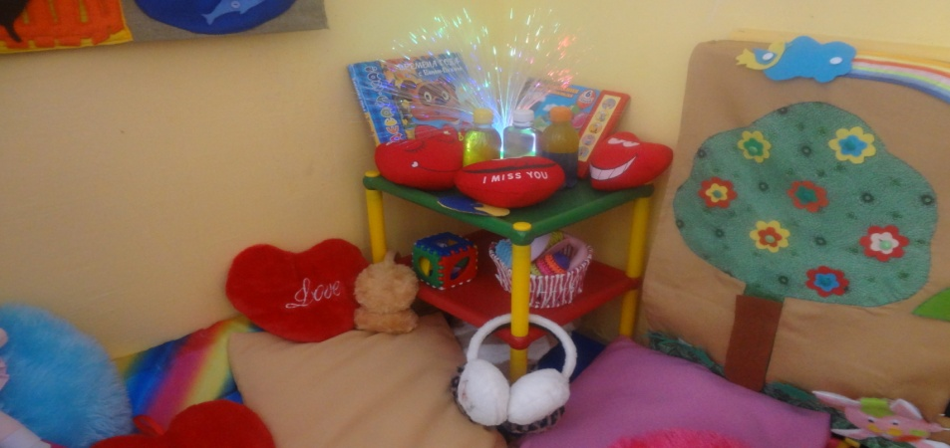
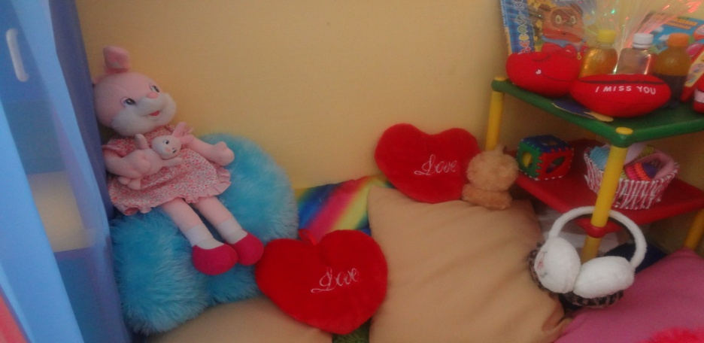
Зона спокойных игр
Уголок уединения.
Кукольный уголок.
Уголок природы.
Мелкие игрушки.
Музыкальные игрушки.
Книжки.
Кукольный театр.

Slide 10
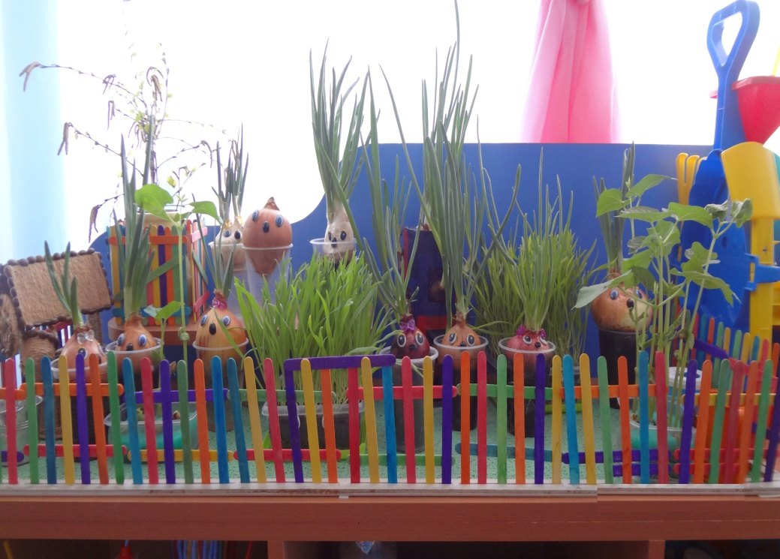
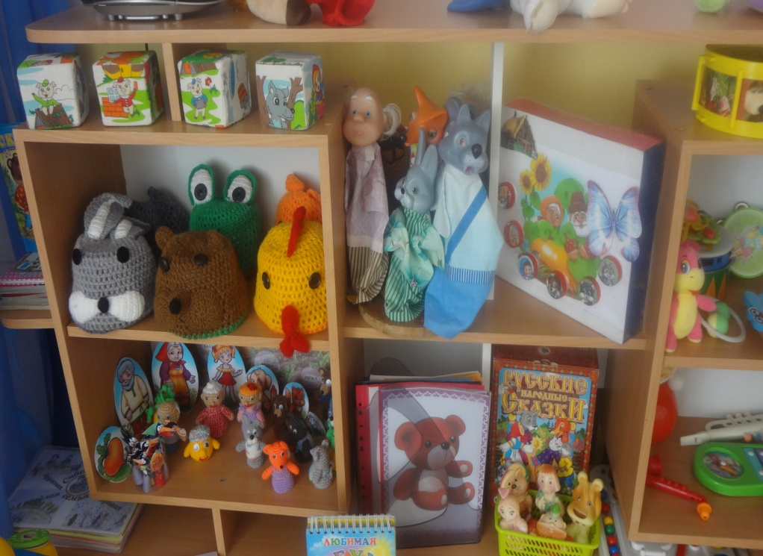
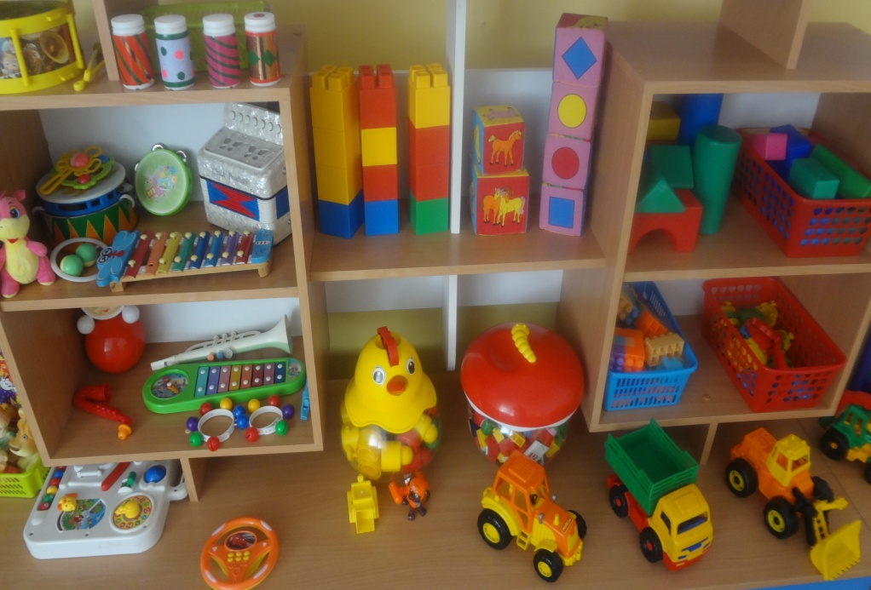
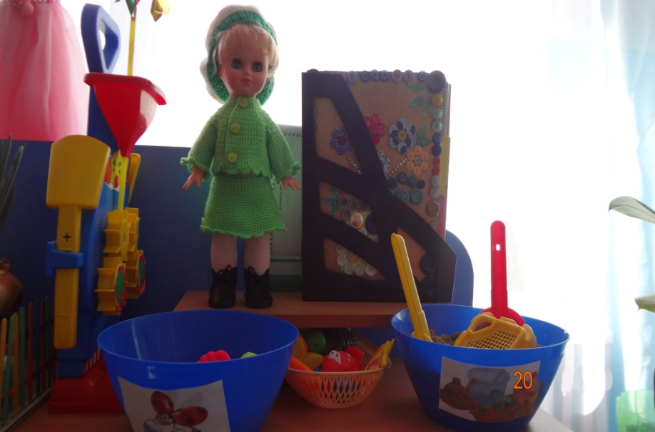

Slide 11
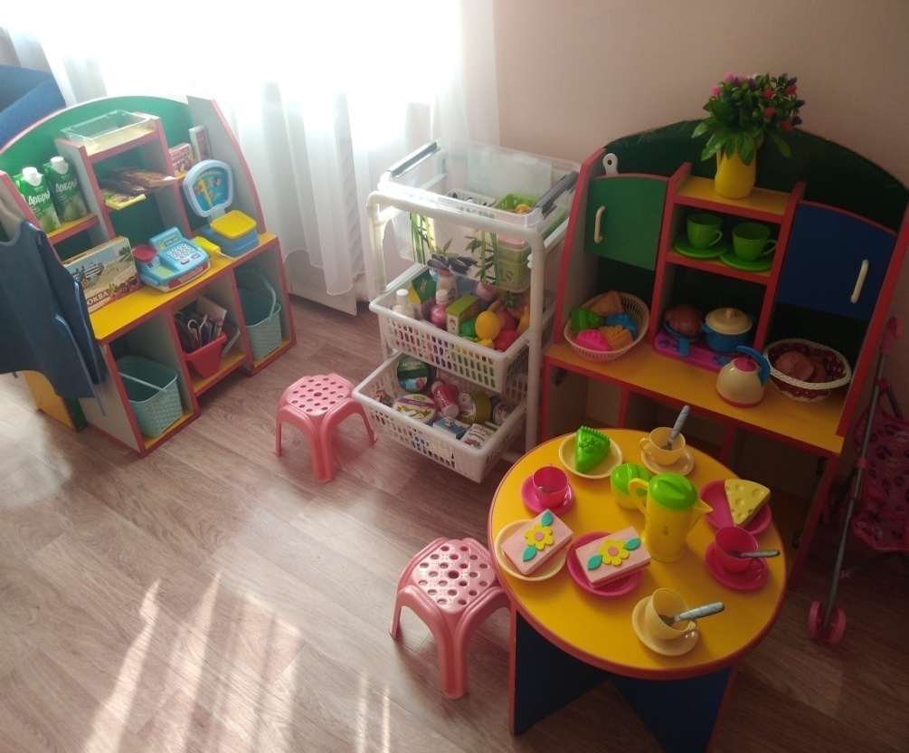
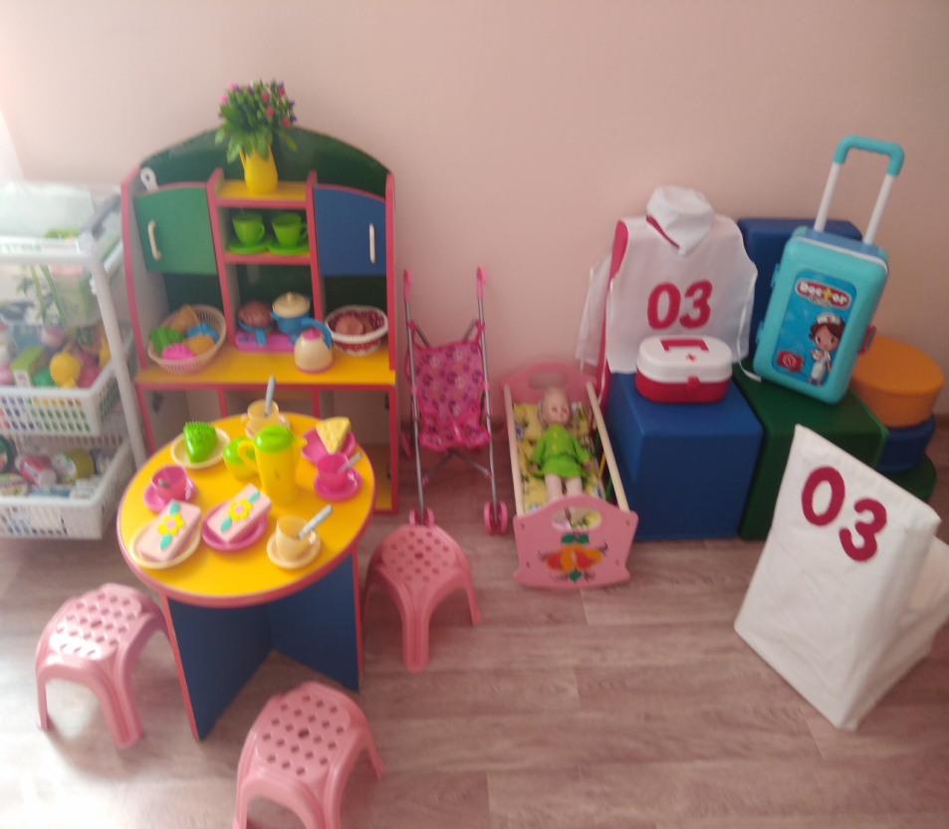
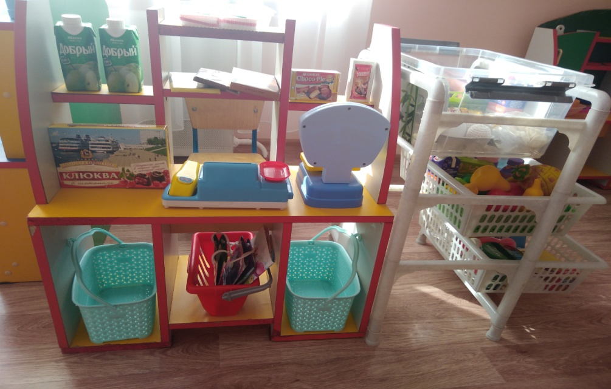
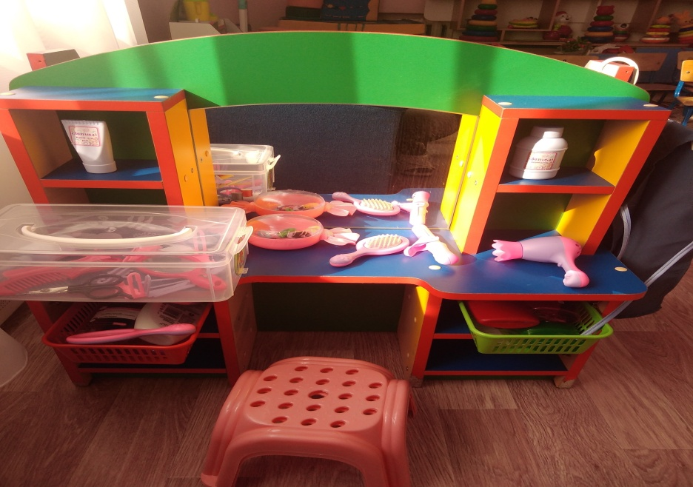

Slide 12
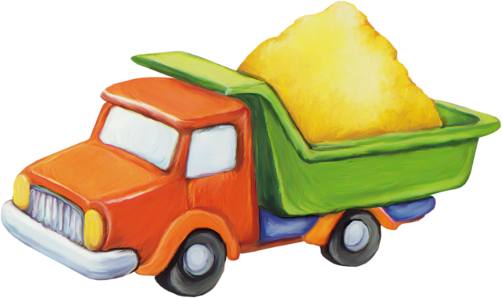
Зона двигательной активности
Крупный конструктор.
Большие машины.
Игрушки – каталки.
Флажки, ленты.
Уголок ряженья.
Мячи, кегли, палки, веревочки.

Slide 13
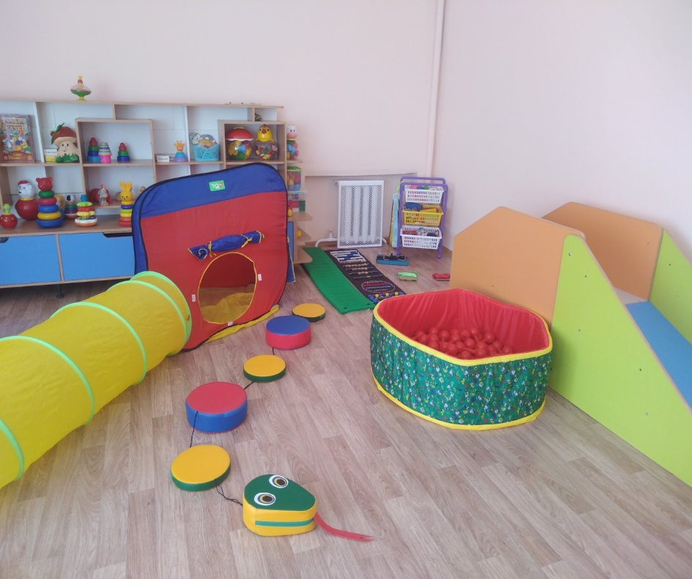
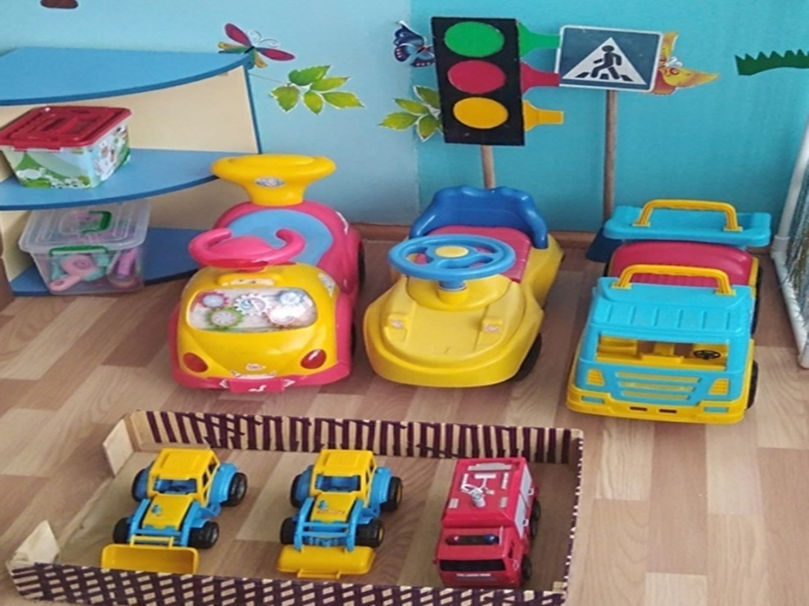
Многие материалы полифункциональны и могут использоваться для других видов деятельности.

Slide 14
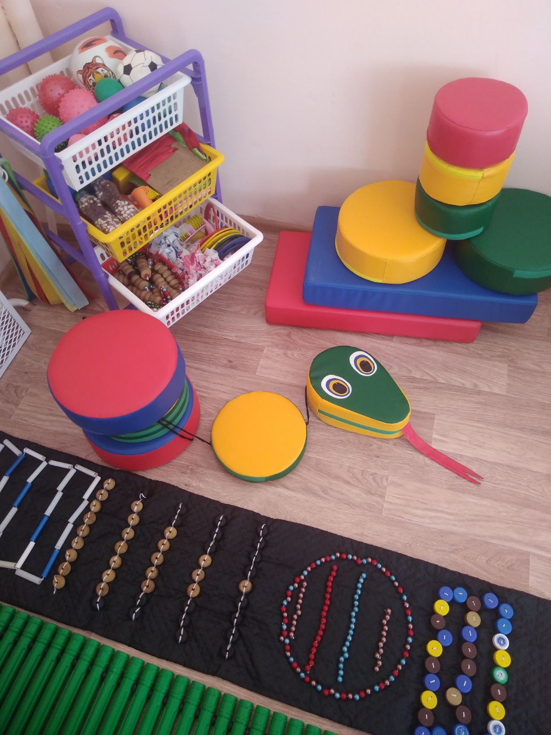
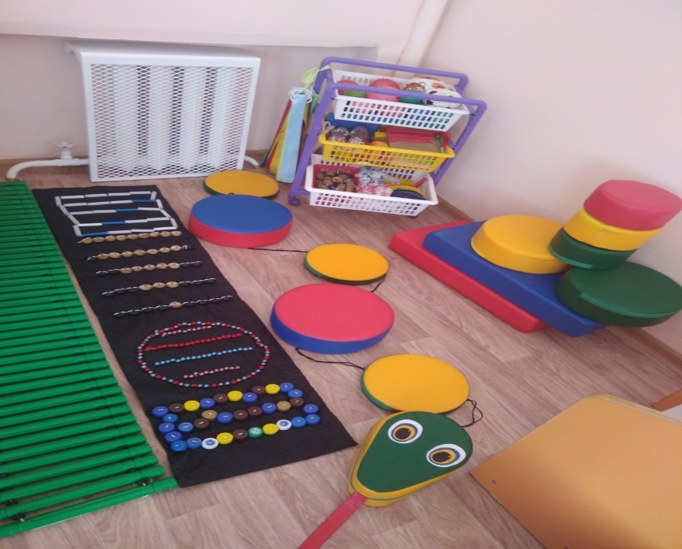
Оборудование и инвентарь выбираются в соответствии с возрастом.
Среда должна быть разнообразной, насыщенной, нестандартной, изменчивой.

Slide 15
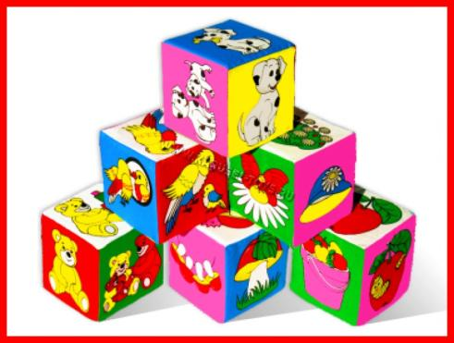
Сегодня развивающая предметно-пространственная среда должна вовлекать детей в образовательный процесс и обеспечивать максимальный психологический комфорт.

Slide 16
Спасибо за внимание!!

